Slide 1

软件工程

Slide 2
OBJECTIVES
After reading this chapter, the reader should
be able to:
理解软件工程中的软件生命周期的概念
理解两种主要的开发过程模式：瀑布模型和增量模型
理解软件开发的分析、设计和实现三个阶段
理解软件测试的基本概念
计算机科学导论 G.jx@BUCT
2014

Slide 3
软件工程是在七十年代为了对付应用软件日益增长的复杂程度、漫长的开发周期以及用户对软件产品经常不满意的状况而发展起来的。
计算机科学导论 G.jx@BUCT
2014

Slide 4
软件危机
软件危机指的是在计算机软件的开发和维护过程中所遇到的一系列严重问题
1968年北大西洋公约组织的计算机科学家在联邦德国召开的国际学术会议上第一次提出了“软件危机”(software crisis)这个名词
计算机科学导论 G.jx@BUCT
2014

Slide 5
软件危机包含两方面问题：
  如何开发软件，以满足不断增长，日趋复杂的需求
  如何维护数量不断膨胀的软件产品
软件危机的原因：
  一方面是与软件本身的特点有关
  一方面是由软件开发和维护的方法不正确有关
计算机科学导论 G.jx@BUCT
2014

Slide 6
为了消除软件危机，既要有技术措施（方法和工具），又要有必要的组织管理措施。软件工程正是从管理和技术两方面研究如何更好地开发和维护计算机软件的一门新兴学科 。
软件工程是一类求解软件的工程，它应用计算机科学，数学以及管理科学等原理，借鉴传统工程的原则、方法，创建软件以达到提高质量，降低成本的目的
软件工程是一门指导计算机软件开发和维护的工程学科
计算机科学导论 G.jx@BUCT
2014

Slide 7
10.1 软件生命周期

Slide 8
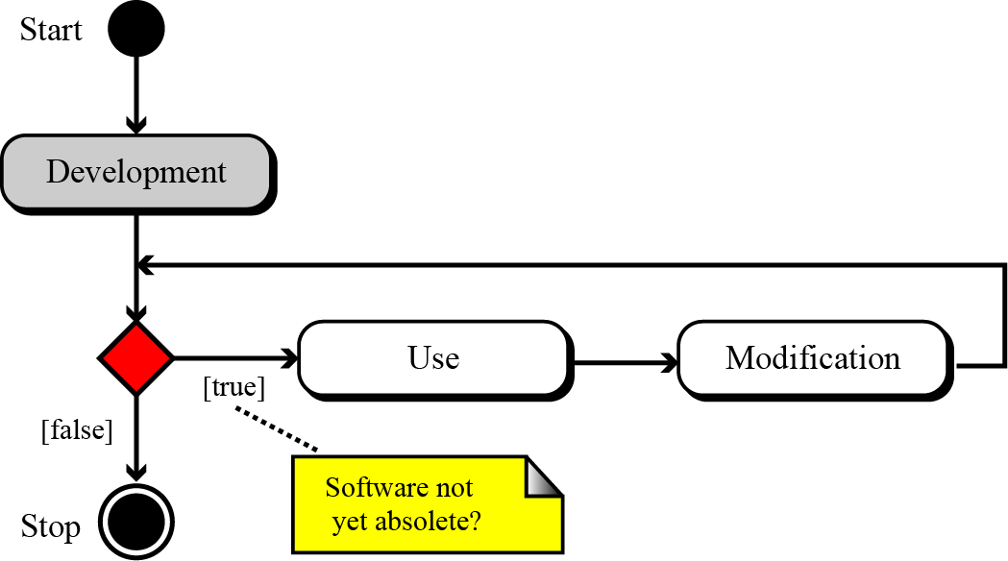
软件生命周期
软件和其他产品一样，周期性地重复着一些阶段。
计算机科学导论 G.jx@BUCT
2014

Slide 9
开发过程模型
本章只讨论开发过程（Development）。它包括四个阶段：分析、设计、实现和测试。
开发过程有多种模型，这里介绍常见的两种：瀑布模型和增量模型。
计算机科学导论 G.jx@BUCT
2014

Slide 10
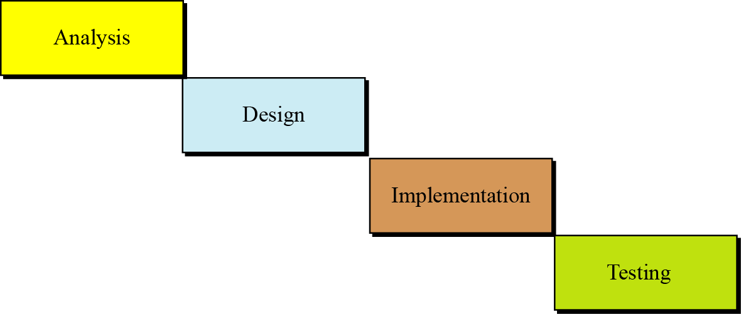
瀑布模型----只有一个方向的流动
缺点：难于定位问题。如果过程的一部分有问题，必须检查整个过程。
计算机科学导论 G.jx@BUCT
2014

Slide 11
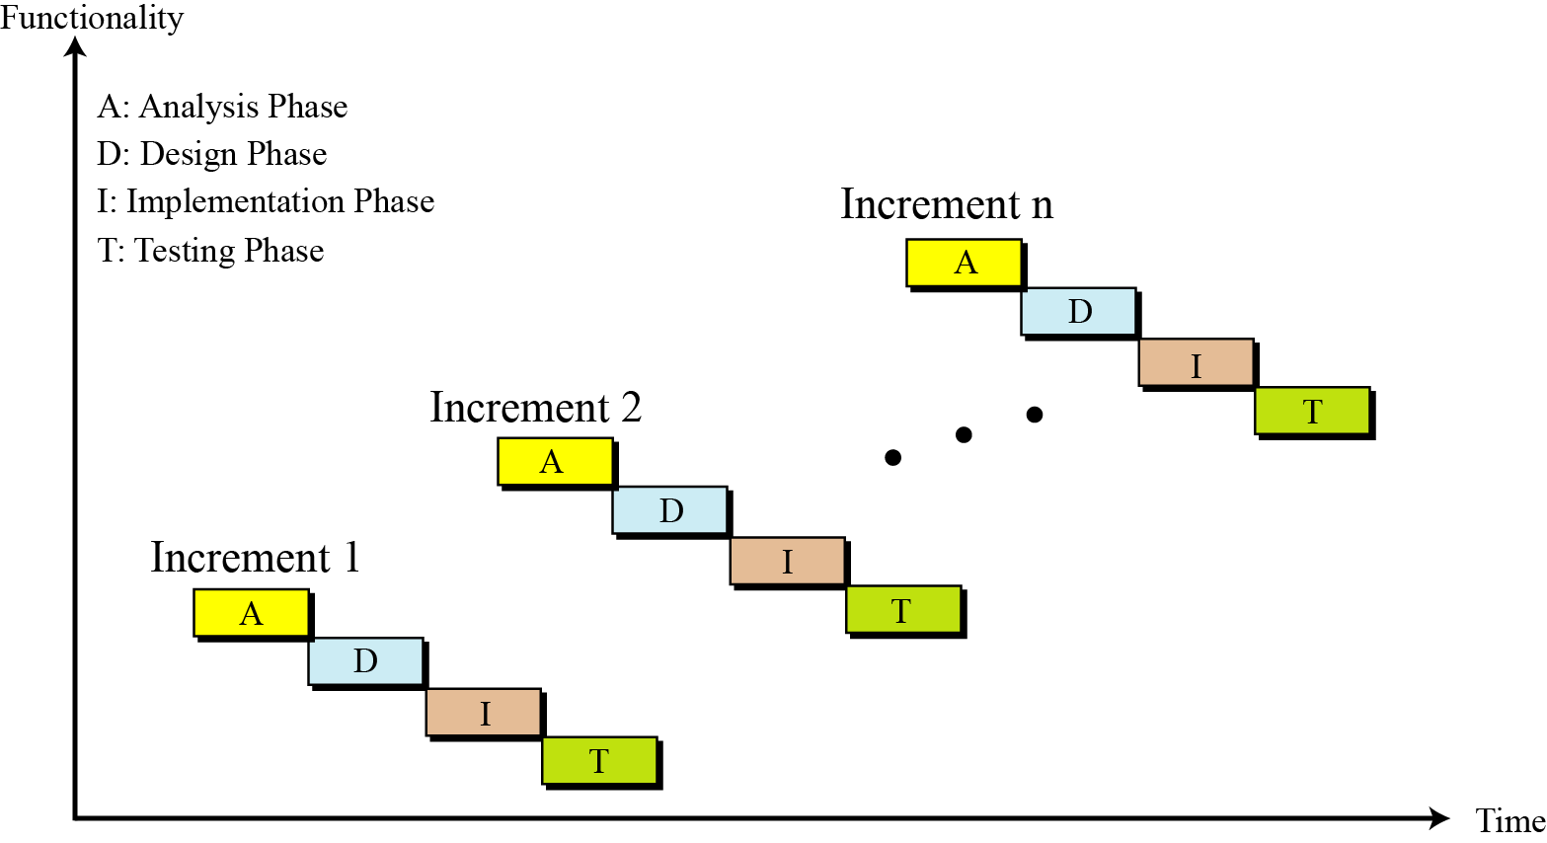
增量模型----从简化版开始
每个阶段，都加入更多细节。随时发现问题，随时修正。
计算机科学导论 G.jx@BUCT
2014
Notes:
提 国防科技大学的王怀民教授 和 复杂软件系统开发的概念

Slide 12
10.2 分析阶段

Slide 13
分析阶段
生成格式说明文档
说明软件要做什么，但不说明如何去做
分析阶段使用的方法，依赖于实现阶段使用的编程语言的类型。
计算机科学导论 G.jx@BUCT
2014

Slide 14
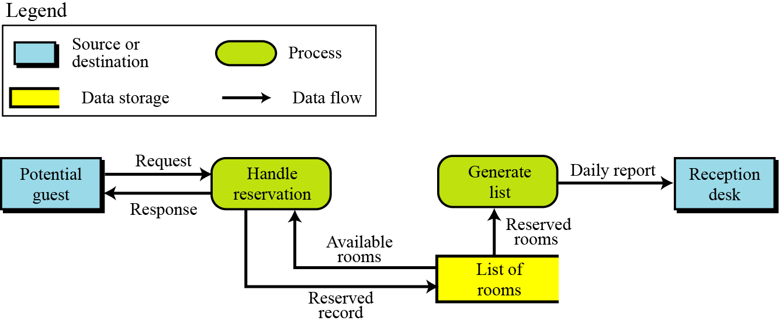
面向过程分析（1/3）
规格说明书中常用的建模工具：
  数据流图：显示系统中数据的流动。
计算机科学导论 G.jx@BUCT
2014

Slide 15
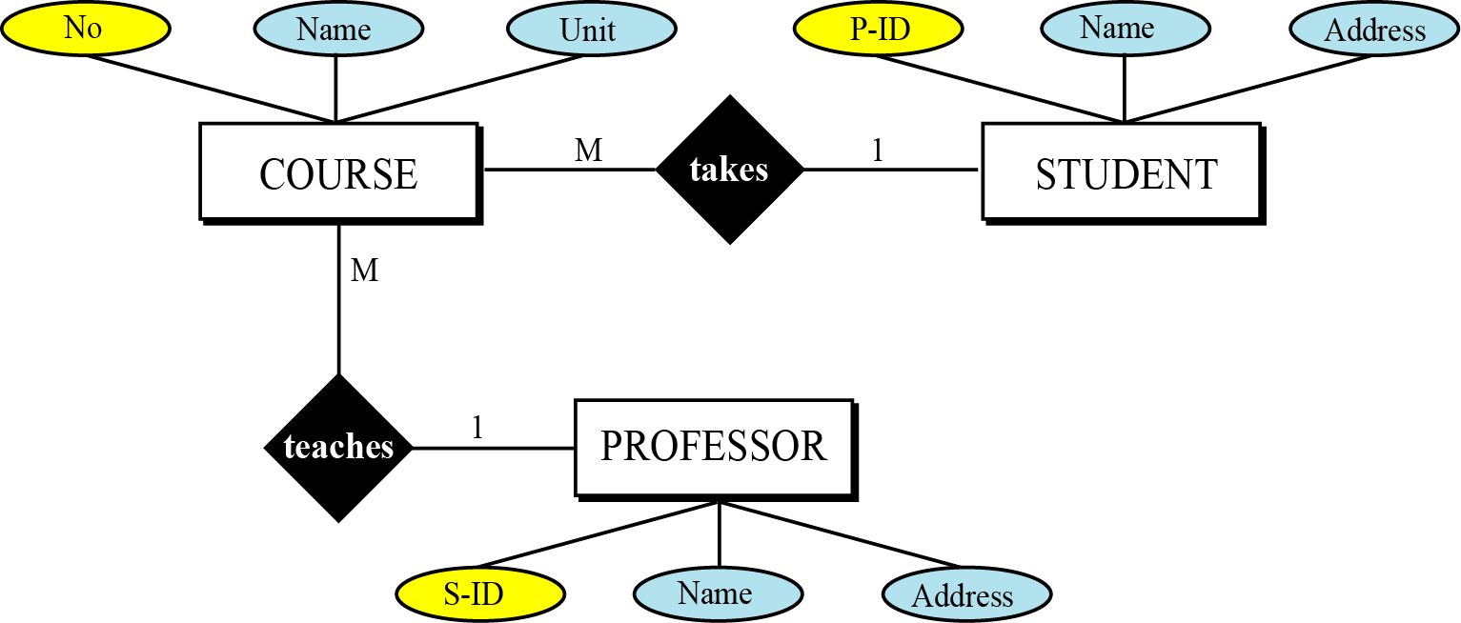
面向过程分析（2/3）
  实体关系（Entity-Relationship[E-R]）图：表示信息需要保存的实体和实体间的关系。
    矩形：实体集；
    椭圆：属性；
    菱形：关系集。
计算机科学导论 G.jx@BUCT
2014

Slide 16
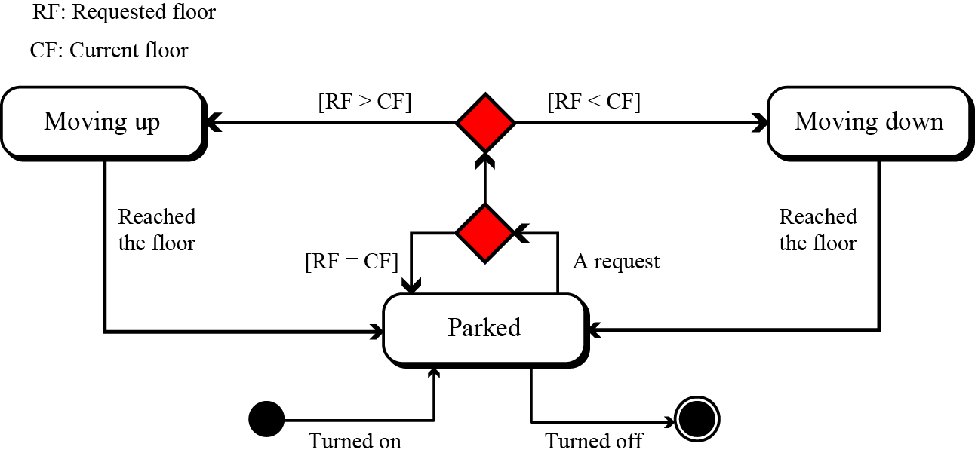
面向过程分析（3/3）
  状态图：表示实体状态在响应事件时的改变情况。
请求楼层
当前楼层
计算机科学导论 G.jx@BUCT
2014

Slide 17
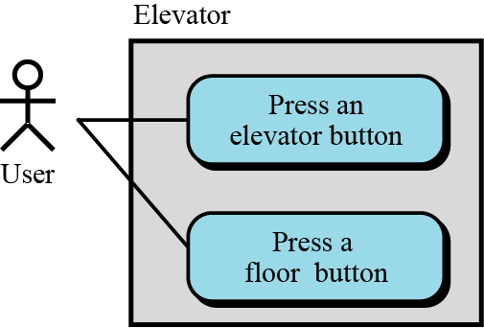
面向对象分析（1/3）
规格说明书中使用的几个建模工具：
  用例图：系统的用户视图（用户与系统的交互）
矩形：系统执行功能；
椭圆：行动用例；
人型：动作者（某人或某事）。
计算机科学导论 G.jx@BUCT
2014

Slide 18
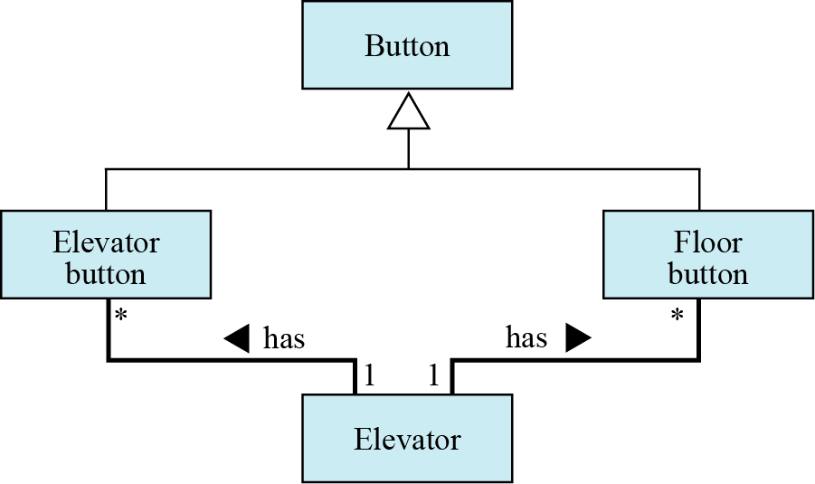
面向对象分析（2/3）
  类图：表示系统中涉及到的实体（类）的构建。
计算机科学导论 G.jx@BUCT
2014

Slide 19
面向对象分析（3/3）
  状态图：表示实体状态在响应事件时的改变情况。需要为每个类准备状态图。
计算机科学导论 G.jx@BUCT
2014

Slide 20
10.3 设计阶段

Slide 21
设计阶段
定义系统的所有组成部分
  面向过程设计
  面向对象设计
计算机科学导论 G.jx@BUCT
2014

Slide 22
面向过程设计
主要包括设计过程和设计数据
在面向过程的设计中，整个系统将被分解成一组过程或模块。
计算机科学导论 G.jx@BUCT
2014

Slide 23
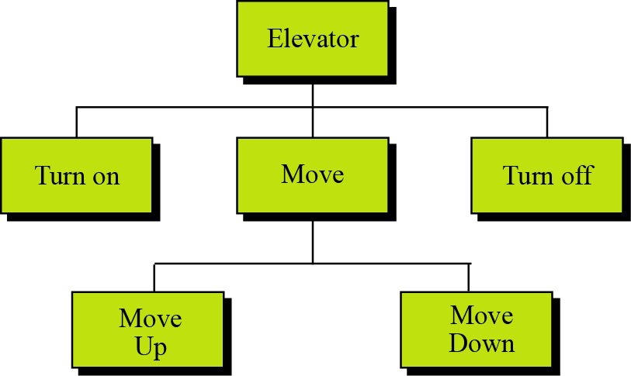
结构图
用来说明模块间的关系。
计算机科学导论 G.jx@BUCT
2014

Slide 24
模块化
将大项目分解成较小的部分。
  耦合：两个模块互相绑定的紧密程度；
  内聚：处理过程的相关紧密度。
计算机科学导论 G.jx@BUCT
2014

Slide 25
耦合----尽量最小化
越紧耦合的模块，独立性越差。这不是我们所希望的。
  松散耦合的模块更可能被重用。
  松散耦合的模块不容易在相关模块中产生错误。
  松散耦合的模块更容易进行局部修改。
计算机科学导论 G.jx@BUCT
2014

Slide 26
数据耦合：只从调用函数向被调用函数传递
最少的需求数据。
特征耦合：常发生在诸如数组或结构这样的复
合对象。
控制耦合：传递的是标记，它可用于指示函数
的逻辑流程。
全局耦合：用全局变量来进行两个或更多函数
之间的通讯。
内容耦合：在一个函数直接引用另一个函数的
数据或语句时产生的耦合。
计算机科学导论 G.jx@BUCT
2014

Slide 27
内聚----尽量最大化
内聚最好最大化
功能内聚：仅仅包含一个处理过程。
顺序内聚：包含两个或更多紧密联系在一起
的相关任务，通常一个流程的输出
作为另一个的输入。
通信内聚：将使用同一数据的处理过程合并。
计算机科学导论 G.jx@BUCT
2014

Slide 28
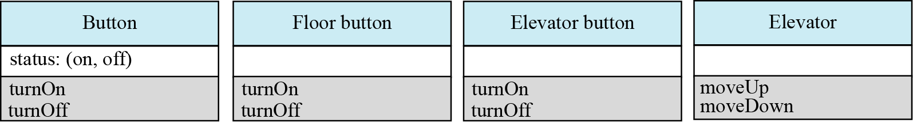
面向对象设计
详细描述类的细节。
计算机科学导论 G.jx@BUCT
2014

Slide 29
10.4 实现阶段

Slide 30
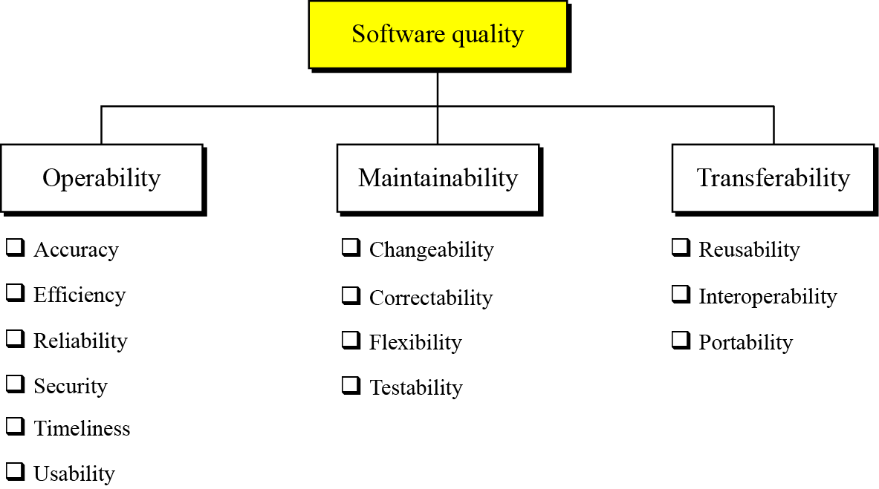
软件质量
可操作性
可维护性
可迁移性
高质量的软件系统可以：满足用户需求、，符合组织操作标准、能高速运行。
  可操作性
  可维护性
  可迁移性
准确性
高效性
可靠性
安全性
及时性
适用性
可变性
可修正性
适应性
可测试性
重用性
互用性
可移植性
计算机科学导论 G.jx@BUCT
2014

Slide 31
10.5 测试阶段

Slide 32
测试阶段
目的：发现错误
  白盒测试: 知道软件的内部构造
  黑盒测试: 不知道程序的内部构造及工作模式
计算机科学导论 G.jx@BUCT
2014

Slide 33
白盒测试
至少满足4条标准：
  每个模块中的所有独立的路径至少被测试过一次；
  所有的分支结构（两路或多路），每个分支都被测试；
  每个循环都被测试；
  所有的数据结构都被测试。
计算机科学导论 G.jx@BUCT
2014

Slide 34
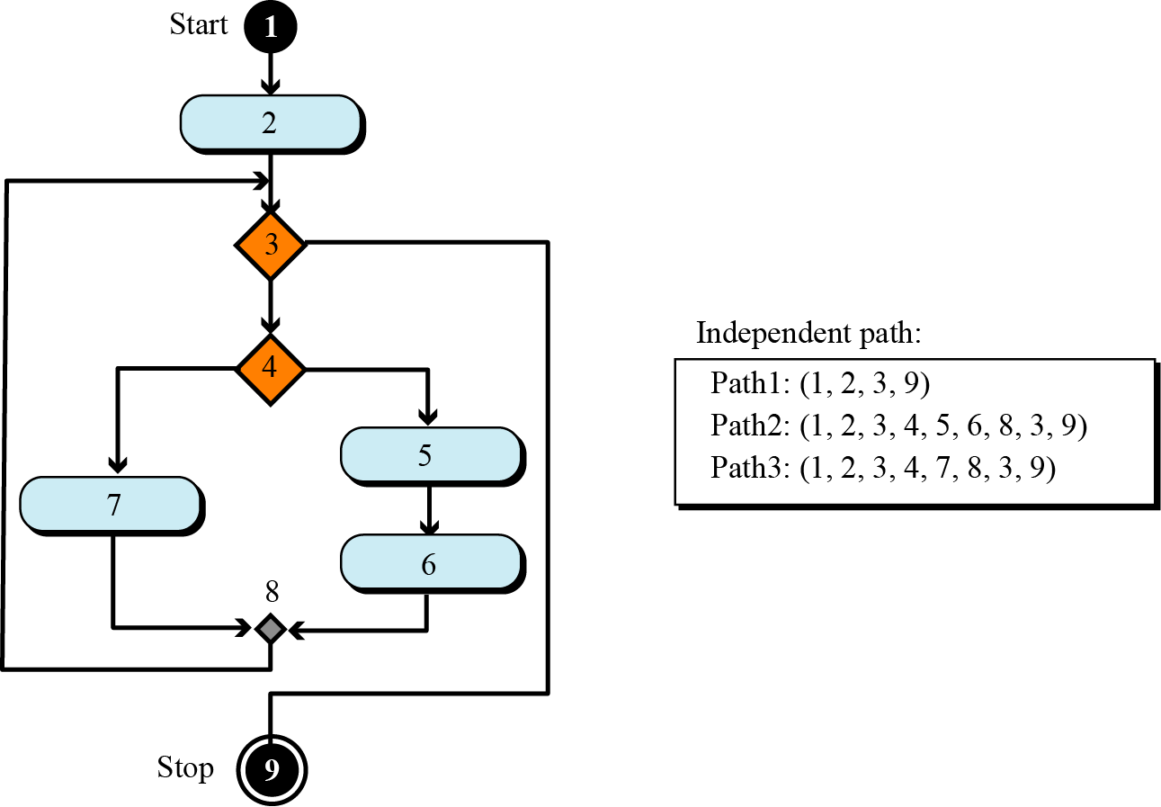
1. 基本路径
方法：创建一组测试用例，来执行软件中的每条语句至少一次。
计算机科学导论 G.jx@BUCT
2014

Slide 35
2.控制结构测试
条件测试：检查是否所有的条件都被正确设置；
数据流测试：检查被用在赋值语句左边的变量的值；
循环测试：检查循环的正确性。
计算机科学导论 G.jx@BUCT
2014

Slide 36
黑盒测试
穷尽测试：用输入域中所有可能的值测试。对于复杂的软件来说，不现实。
随机测试：选择输入域的子集来测试。子集的选择将非常重要，随机数生成是常用的方法。
边界值测试：用条件的边界值组成的输入域来测试。
计算机科学导论 G.jx@BUCT
2014

Slide 37
安 全

Slide 38
OBJECTIVES
After reading this chapter, the reader should
be able to:
网络安全的三个方面:保密(机密性)、消息完整性和可用性。
保密和解密
公钥和私钥的区别
数字签名
计算机科学导论 G.jx@BUCT
2014

Slide 39
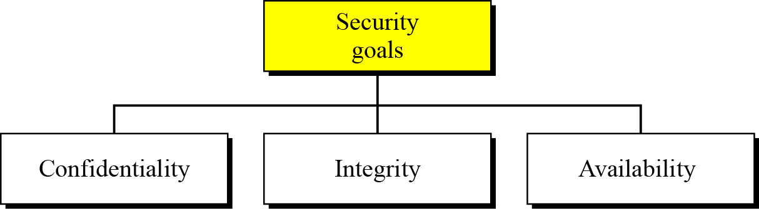
安全目标
安全目标
机密性
完整性
可用性
主要是防止非授权访问
信息变化由授权用户通过授权机制来完成
不能把授权用户也给防住了
计算机科学导论 G.jx@BUCT
2014

Slide 40
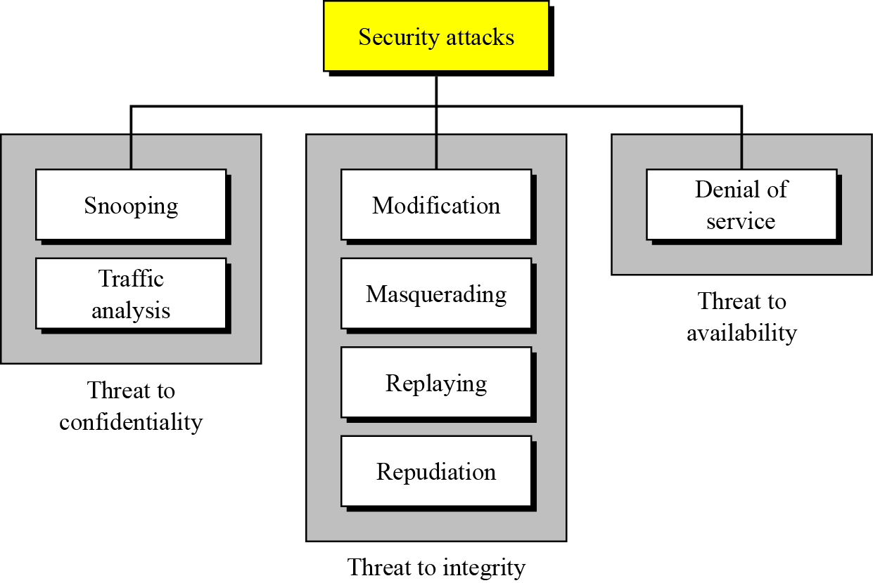
（安全）攻击
安全攻击
嗅 探
修 改
拒绝服务
流量分析
假 冒
对可用性的威胁
回 放
对机密性的威胁
否 认
对完整性的威胁
计算机科学导论 G.jx@BUCT
2014

Slide 41
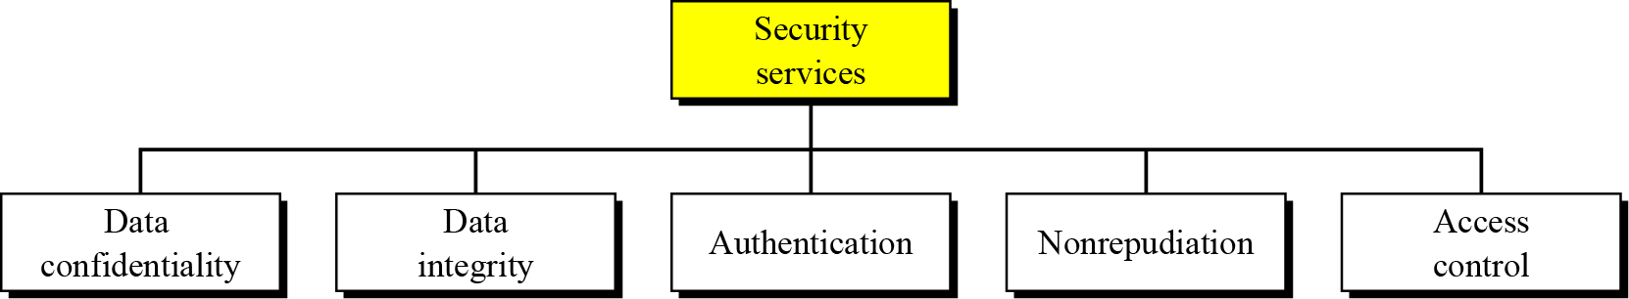
安全服务
安全服务
数据
机密性
数据
完整性
不可
否认
访问
控制
验 证
嗅 探
流量分析
防止：修改、插入、删除、回复
信息收发双方的验证
防止否认现象（带有原始证据）
防止非授权访问
计算机科学导论 G.jx@BUCT
2014

Slide 42
数据机密性

Slide 43
技术
数学知识是信息安全的重要支柱
  密码术：通过加密隐藏信息；
  隐写术：通过在信息上覆盖其他内容来隐藏信息；
计算机科学导论 G.jx@BUCT
2014

Slide 44
密码术
对称密钥密码术
非对称密钥密码
散列
计算机科学导论 G.jx@BUCT
2014

Slide 45
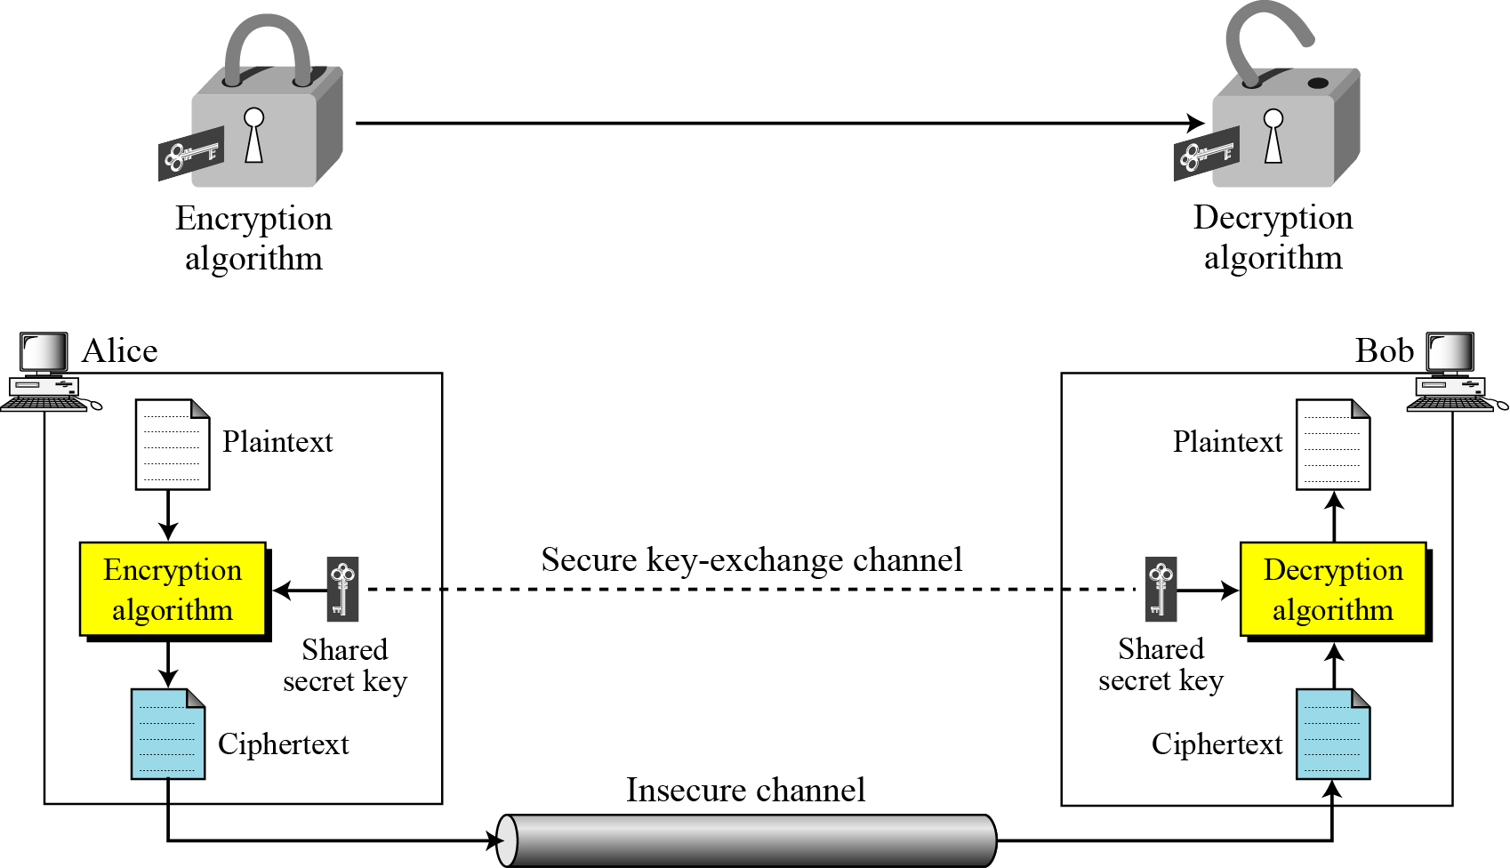
对称密码技术（1/2）
加密
算法
解密
算法
明文
明文
安全密钥交换信道
加密算法
共享密钥
共享密钥
密文
不安全信道
密文
计算机科学导论 G.jx@BUCT
2014

Slide 46
对称密钥技术（2/2）
需要确保密钥交换的安全性
与不同的人交互信息，需要不同的密钥
具体的关于“传统密钥”和“现代密钥”的部分，请自学。
计算机科学导论 G.jx@BUCT
2014

Slide 47
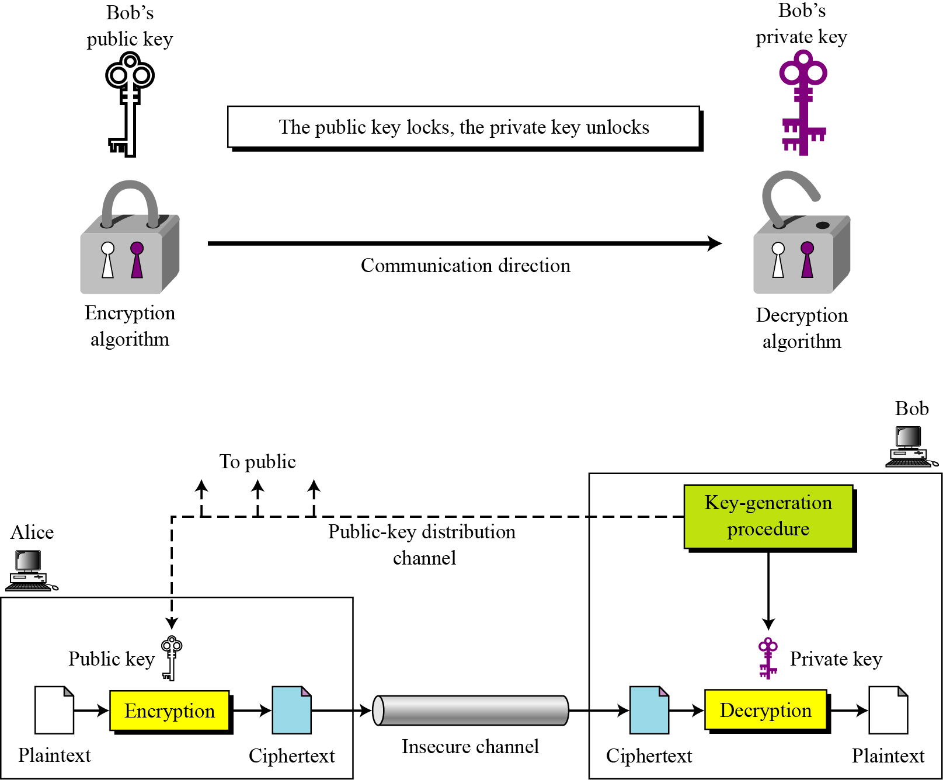
非对称密钥技术(1/2)
公钥锁上，私钥打开
通信方向
加密
算法
解密
算法
计算机科学导论 G.jx@BUCT
2014

Slide 48
非对称密钥技术(2/2)
谁接受信息，谁就需要发布公钥；
公钥可以发布给多人；
发布的公钥虽然不需要保证安全，但是需要防止有人冒充正真的信息接收者（通常利用身份验证技术和数据完整性技术）；
给不同的人发信息就需要持有不同的公钥。
计算机科学导论 G.jx@BUCT
2014

Slide 49
对称密钥和非对称密钥方法的比较
对称密钥技术是基于共享秘密
非对称密钥技术是基于个人秘密
计算机科学导论 G.jx@BUCT
2014

Slide 50
消息完整性

Slide 51
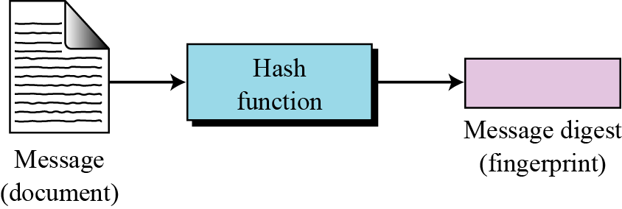
消息完整性（1/2）
计算机科学导论 G.jx@BUCT
2014
Notes:
产生消息摘要，或称为指纹

Slide 52
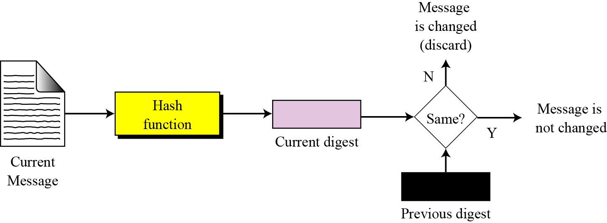
消息完整性（2/2）
计算机科学导论 G.jx@BUCT
2014

Slide 53
消息验证

Slide 54
消息验证
修改检测码 modification detection code (MDC)
消息验证码 authentication code (MAC)
计算机科学导论 G.jx@BUCT
2014

Slide 55
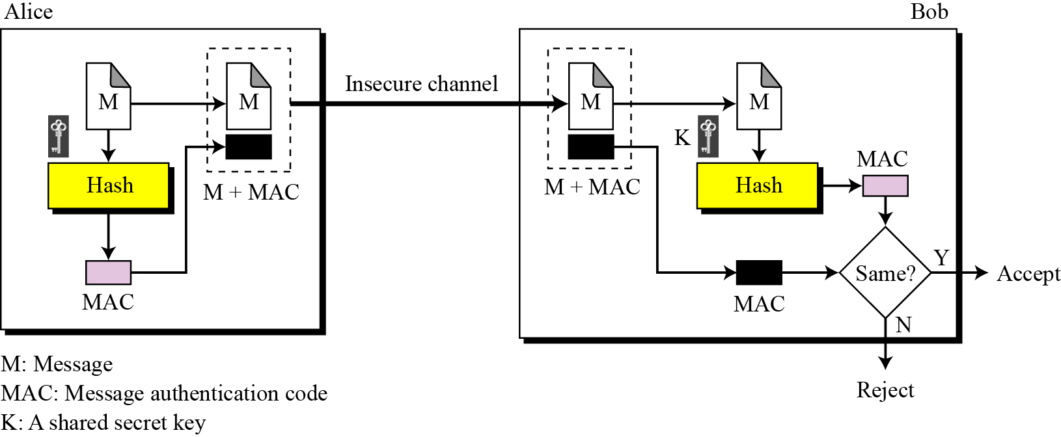
消息验证
计算机科学导论 G.jx@BUCT
2014

Slide 56
数字签名

Slide 57
数字签名和普通签名的不同
普通签名，文档和签名在一个文档内；数字签名，文档和签名是两个不同的文件
验证方式：数字签名需要验证技术
数字签名对每个文件（消息）都是不同的
数字签名不允许有任何的不同
计算机科学导论 G.jx@BUCT
2014

Slide 58
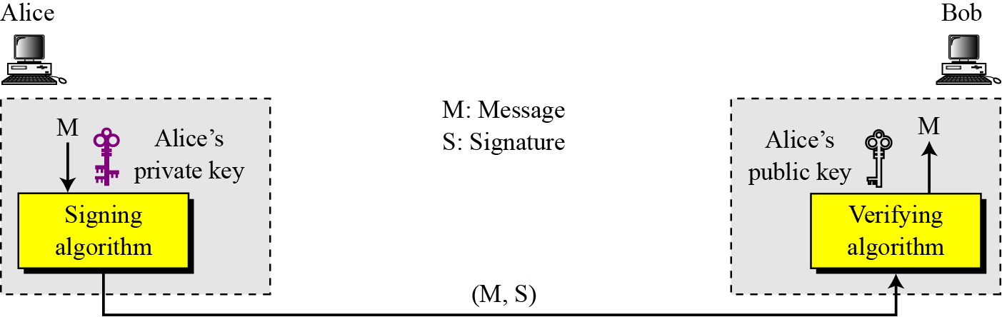
数字签名过程
采用非对称密码技术
计算机科学导论 G.jx@BUCT
2014

